Slide 1
BBS経過報告書
秦野市浄水管理センター
平成2９年９月
大成企業(株)
環境事業部

Slide 2
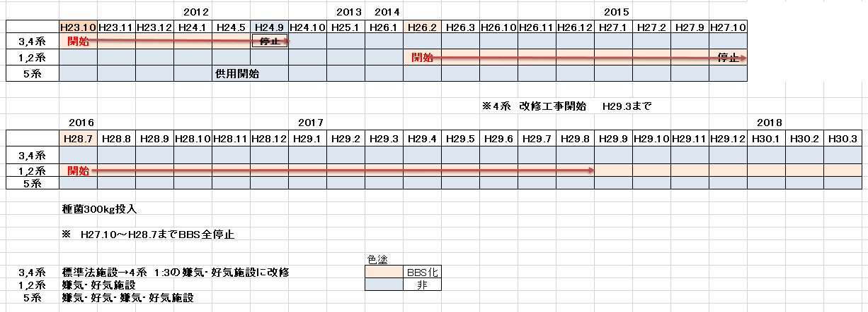
バチルス属細菌の優占化による汚水処理（ＢＢＳ）経過

Slide 3
H19.8 し尿汚泥処理開始
H23年度末 整備率73.0%から86.2%へ拡大
H23.10 BBS開始
H24.9 停止
H24.5 5系(嫌気・好気・嫌気・好気施設)供用開始
H26.2 1.2系BBS開始
H26.10 Ⅰ-4系改修工事開始
H27.10 Ⅰ-1.2系活性剤投入停止。BBS全停止。
H28.7 Ⅰ-1.2系 BBS開始

Slide 4
H19.8 し尿汚泥処理開始
H23年度末 整備率73.0%から86.2%へ拡大
H23.10 BBS開始
H24.9 停止
H24.5 5系(嫌気・好気・嫌気・好気施設)供用開始
H26.2 1.2系BBS開始
H26.10 Ⅰ-4系改修工事開始
H27.10 Ⅰ-1.2系活性剤投入停止。BBS全停止。
H28.7 Ⅰ-1.2系 BBS開始

Slide 5
H19.8 し尿汚泥処理開始
H23年度末 整備率73.0%から86.2%へ拡大
H23.10 BBS開始
H24.9 停止
H24.5 5系(嫌気・好気・嫌気・好気施設)供用開始
H26.2 1.2系BBS開始
H26.10 Ⅰ-4系改修工事開始
H27.10 Ⅰ-1.2系活性剤投入停止。BBS全停止。
H28.7 Ⅰ-1.2系 BBS開始

Slide 6
H19.8 し尿汚泥処理開始
H23年度末 整備率73.0%から86.2%へ拡大
H23.10 BBS開始
H24.9 停止
H24.5 5系(嫌気・好気・嫌気・好気施設)供用開始
H26.2 1.2系BBS開始
H26.10 Ⅰ-4系改修工事開始
H27.10 Ⅰ-1.2系活性剤投入停止。BBS全停止。
H28.7 Ⅰ-1.2系 BBS開始

